Slide 1
Муниципальное бюджетное дошкольное образовательное учреждение «Детский сад №2» г.о. Самара Исследовательский проект «Волшебные бомбочки»
Автор: Тюрина Ярослава, Киселева Варвара, старшая группа «Ниточка»
Руководитель: Хасанова Алина Наильевна
Самара
2020

Slide 2
Содержание:
I. Введение ………………………………………………………………………………………….3
1.1. Обоснование выбора темы, актуальность темы…………………………………………..4
II. Основная часть …………………………………………………………………………………6
2.1. Литературный обзор по теме……………………………………………………………...….6
а) Полезность лечебных ванн для здоровья человека
б) Использование «шипучих бомбочек» в лечебных целях
2.2. Практическая часть работы ………………………………………………………………...9
а) Изготовление «шипучих бомбочек» в домашних условиях
III. Заключение ……………………………………………………………………………...…….17
3.1.Выводы
IV. Источники ……………………………………………………………………………………...19

Slide 3
Береженье – от болезней спасенье. (пословица)
Введение
Дети часто болеют и в профилактических целях для улучшения здоровья врачи рекомендуют применять лечебные ванны. Лекарственная ванна проводится с добавлением в пресную воду лекарственных веществ, оказывающих дополнительное оздоравливающе воздействие. Ведь вода способствует лучшему проникновению в кожу активных компонентов целебных веществ (растительных или минеральных), которые добавляются в лечебную ванну. Так как здоровье ребёнка всегда имеет большое значение и ценность для родителей, моя работа актуальна.

Slide 4
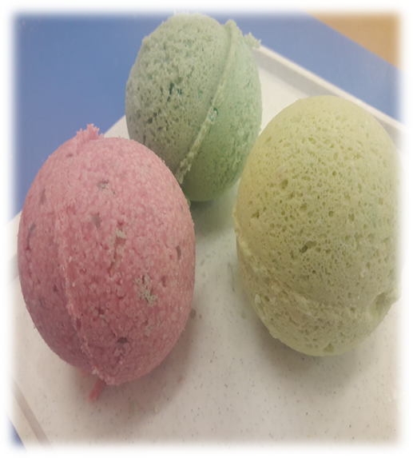
Обоснование выбора темы, актуальность темы
В период заболевания и в течении всего года необходимо укреплять свой иммунитет, в том числе и с помощью лечебных ванн. Но не всегда есть возможность посещения специализированного санатория. Как-то моя мама опустила мне в ванну, бурлящую бомбочку, которая вкусно пахла хвоёй, объяснив, что это полезно для меня. И мне захотелось выяснить, из чего она состоит, каким образом оказывает лечебное воздействие и можно ли сделать её в домашних условиях.
Мы выдвинули следующую гипотезу: возможно ли в домашних условиях создать «шипучую бомбочку», обладающую лечебными свойствами (эффектами).

Slide 5
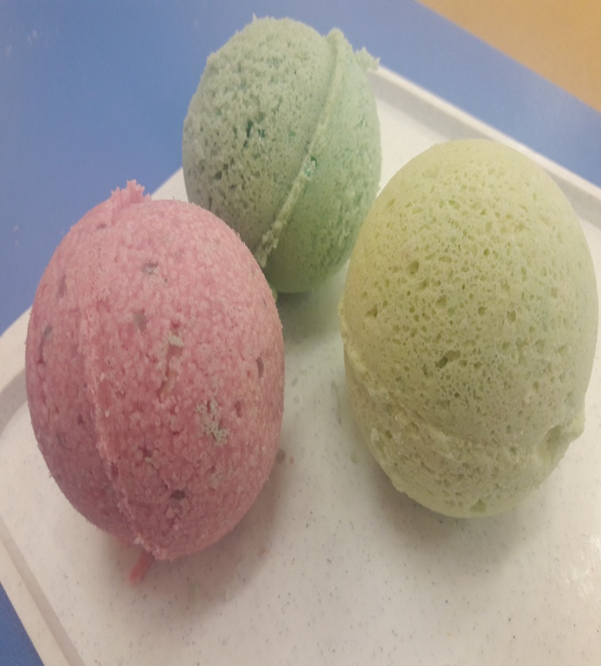
Цель исследования: узнать состав «шипучей бомбочки» и её лечебное действие.
Задачи исследования:
Выяснить полезность лечебных ванн для здоровья человека;
2. Выяснить, для чего используют «шипучие бомбочки» в лечебных целях;
3.Изготовить «шипучую бомбочку» в домашних условиях;
4.Опробовать полученные «шипучие бомбочки» в домашних условиях.
Объект исследования: здоровье.
Предмет исследования: «шипучая бомбочка».
Методы исследования: анализ; эксперимент; обобщение.

Slide 6
II. Основная часть 2.1. Литературный обзор по теме
Свойства некоторых видов лечебных ванн известны с давних времен. Одна из причин – религиозные обряды. Древние греки и римляне принимали ванны, встречаясь с друзьями. Кроме удовольствия и расслабления от теплой ласковой воды, в процессе приема коллективных ванн решались бытовые и политические вопросы. Ванны прописывались врачами и для лечения некоторых болезней: нервных, успокаивающих и расслабляющих, т.к. вода стимулирует выделение вредных веществ из организма и одновременно с этим укрепляет его. Самым старым ваннам четыре тысячи лет. Их обнаружили археологи на острове Крит во дворце Кноссос.
а) Полезность лечебных
ванн для здоровья человека

Slide 7
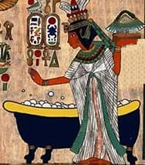
В древности ванны изготавливались из мрамора, особых пород дерева или полированного камня.
Известная легенда об открытии плавучести Архимедом закона: на всякое тело, погруженное в жидкость или газ, действует выталкивающая сила, направленная вверх и равная весу вытесненной им жидкости или газа. Этот закон позволил потомкам Архимеда решить бесчисленное количество задач. Архимед принимал ванну и внезапно обратил внимание на привычное ощущение: потерю веса собственного тела при его погружении в воду. Легенда рассказывает, что ученый выскочил из ванны и побежал по улицам Сиракуз, крича: "Эврика!", что означает в переводе: "Нашел!"
История донесла до нас различные рецепты настоев и масел, которыми пользовались красавицы в старину при приёме ванны. Древняя красавица Египта Клеопатра знала такие секрет красоты и поддерживала ими свою молодость.

Slide 8
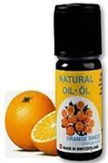
б) Использование «шипучих бомбочек» в лечебных целях
Основной компонент из которого изготавливаются бомбочки – пищевая сода, благотворно влияющая на кожу, волосы, очищает от различных раздражений.
Также в состав бомбочек входит лимонная кислота, которая заставляет их эффектно шипеть и пениться сразу после попадания в воду. Она обладает свойствами, стимулирующие обновление новых клеток, повышает эластичность кожи, выравнивает цвет лица, выводит токсины через клетки кожи. Волосы в такой воде станут послушными и блестящими. Эфирные масла – (ароматерапия). Масла эффективны при профилактики простудных заболеваний. Перед применением узнать, нет ли аллергии на то или иное эфирное масло.
Бурлящие бомбочки расслабляют мышцы, укрепляют сосуды и сердце, лечат бессонницу, улучшают состояние кожи и активизируют дыхание, помогают бороться с воспалением суставов, уменьшают последствия травм, оказывают положительное действие на сердечно-сосудистую и нервную системы, улучшают обмен веществ, обладают противовоспалительным эффектом, помогают при нервных перегрузках, стресса.

Slide 9
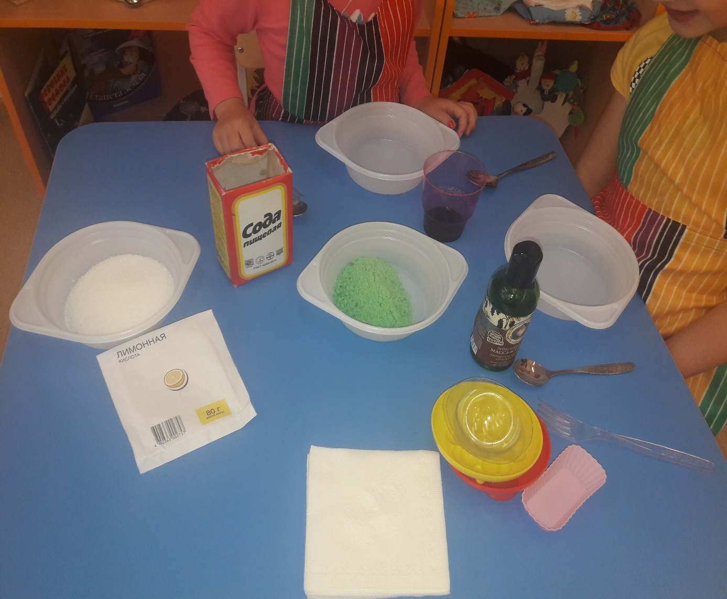
б) Изготовление «шипучих бомбочек» в домашних условиях Рецепт «бомбочки» можно придумать самостоятельно, соблюдая пропорции. Нужно определить, для чего она нужна: для лечения и какого, расслабления и т.д. После этого уже подбирается её состав.
Купить ингредиенты состава в продуктовом магазине

Slide 10
Основные ингредиенты для «шипучей бомбочки»
«Бобмочки» можно делать в виде самых разных фигурок
1. Пищевая сода - 4 ст. л.
2. Лимонная кислота - 2 ст.л.

Slide 11
Основные ингредиенты для «шипучей бомбочки»
3. К ним добавляется наполнитель (2 ст. л.) -это могут быть морская соль, сухие сливки, крахмал, сахарная пудра или смесь этих порошков.

Slide 12
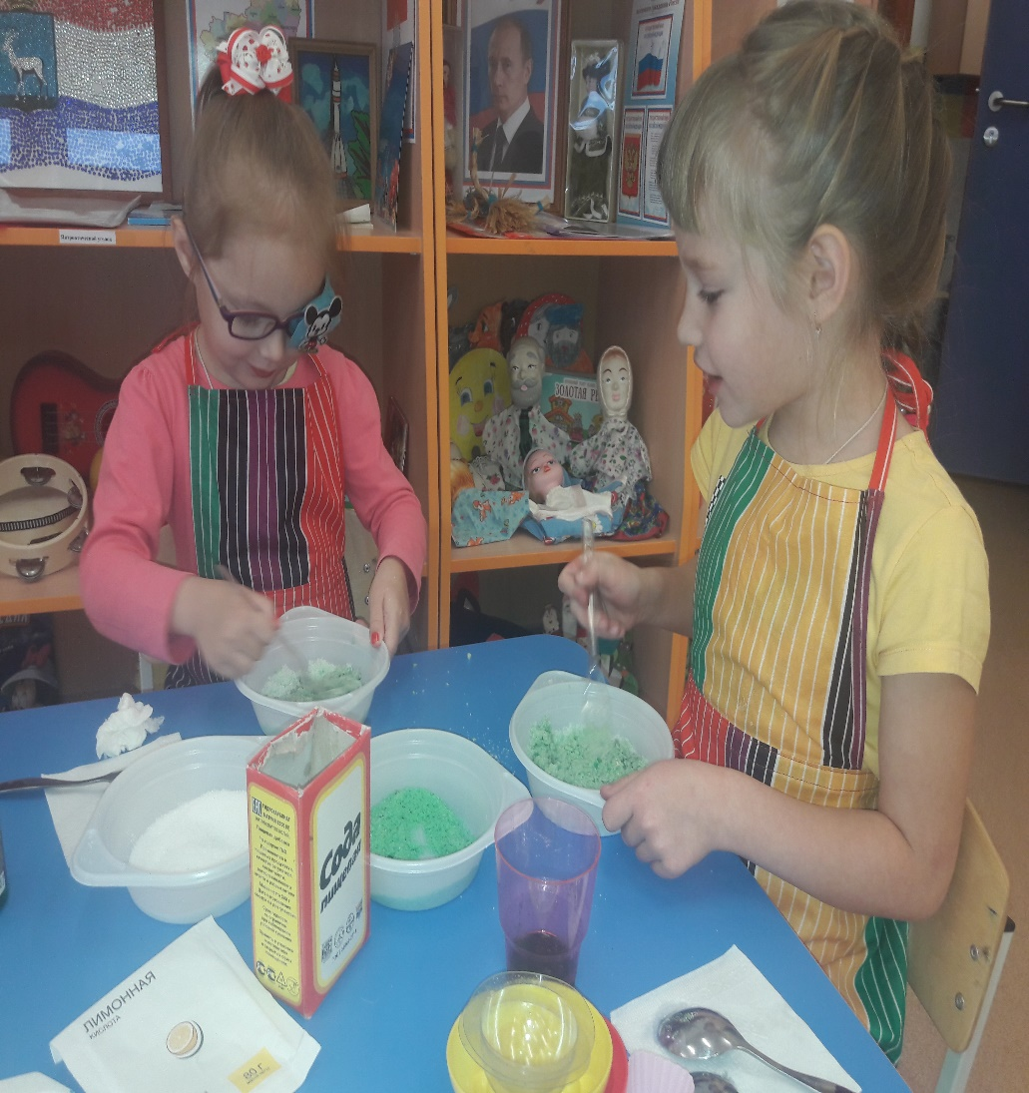
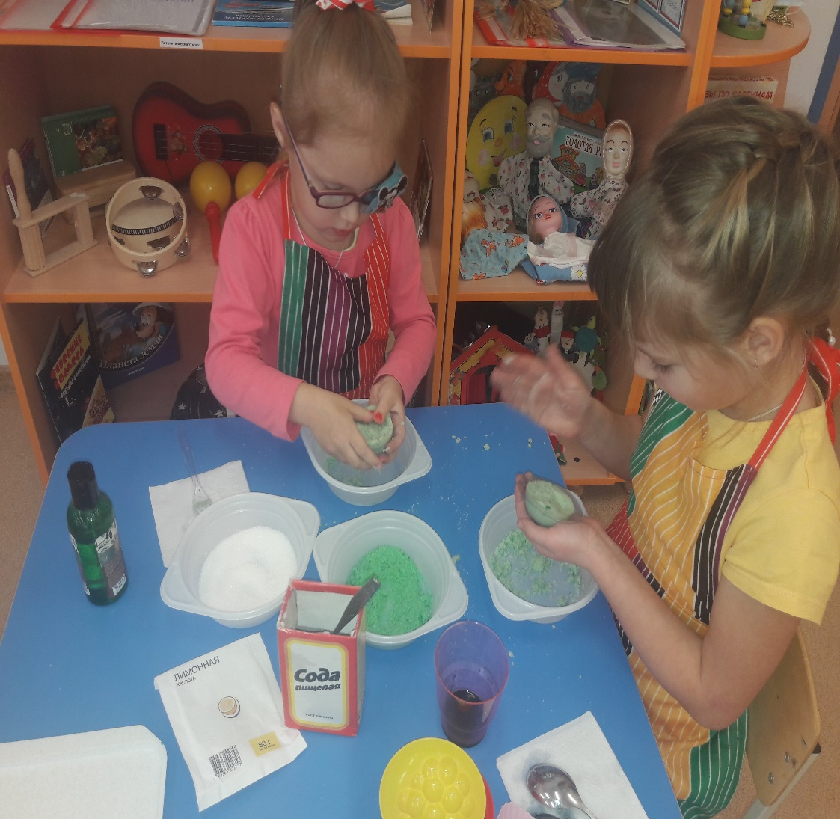
Основные ингредиенты для «шипучей бомбочки»
Все перемешиваем Раскладываем в формочку

Slide 13
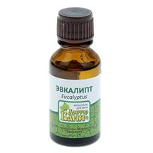
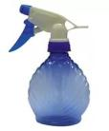
Различные ароматы и эфирные масла благотворно влияют на организм и укрепляют его. Эфирные масла помогают расслабиться и настроить на сон.
4. 4 капели эфирного масла (апельсиновое, эвкалиптовое, масло святой Матроны и др.).
5. 4 капли пищевого красителя.
Все сухие составляющие нужно как следует перемешать. Неплохо использовать перчатки и маску для лица, чтобы мелкий порошок не попадал в дыхательные пути. Смесь должна превратиться в подобие влажного речного песка. Если она суховата, с помощью
пульверизатора или духов совсем
немного увлажняем состав и
перемешиваем.

Slide 14
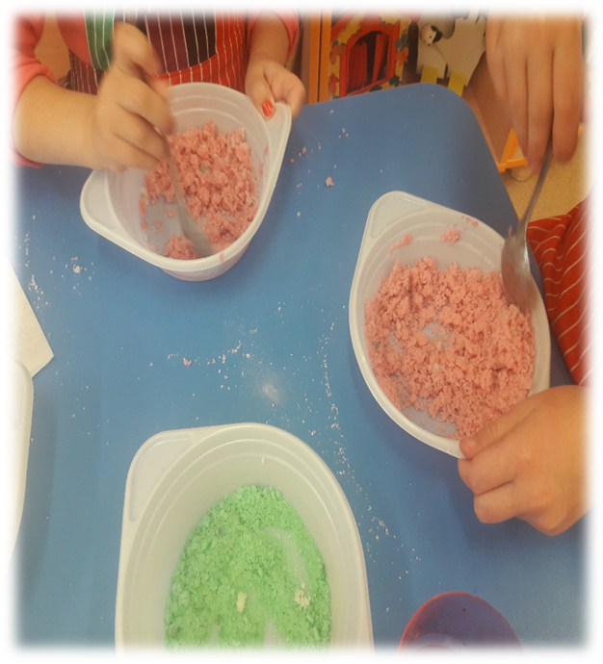
Готовность «теста» проверяется так: берем комочек в руку, сжимаем в кулак и раскрываем ладонь - если комок не рассыпается, состав готов к лепке.
Слишком много воды - тоже нехорошо. Нужно следить, чтобы смесь не начинала шипеть и подниматься, как тесто на дрожжах. Если же, не смотря на все ваши старания, бомба поплыла, т.е. стала активно шипеть, быстро ее крошим, добавляем 1 ч.л. сухого компонента, замешиваем снова и плотно наполняем форму. Можно на пару минут поставить в морозильную камеру. Иногда помогает.
Формочку следует предварительно немного смазать подсолнечным маслом, чтобы «бомбочка» потом легче из нее вынималась. Начинаем выкладывать смесь слоями, на дно формы можно положить немного кофейных зёрен, сухих трав, кокосовую стружку, посыпку для торта, плотно утрамбовывая каждый из них пальцами или деревянной лопаткой от мороженного. Можно чередовать смеси разных цветов - в результате получится интересная пестрая «бомбочка».

Slide 15
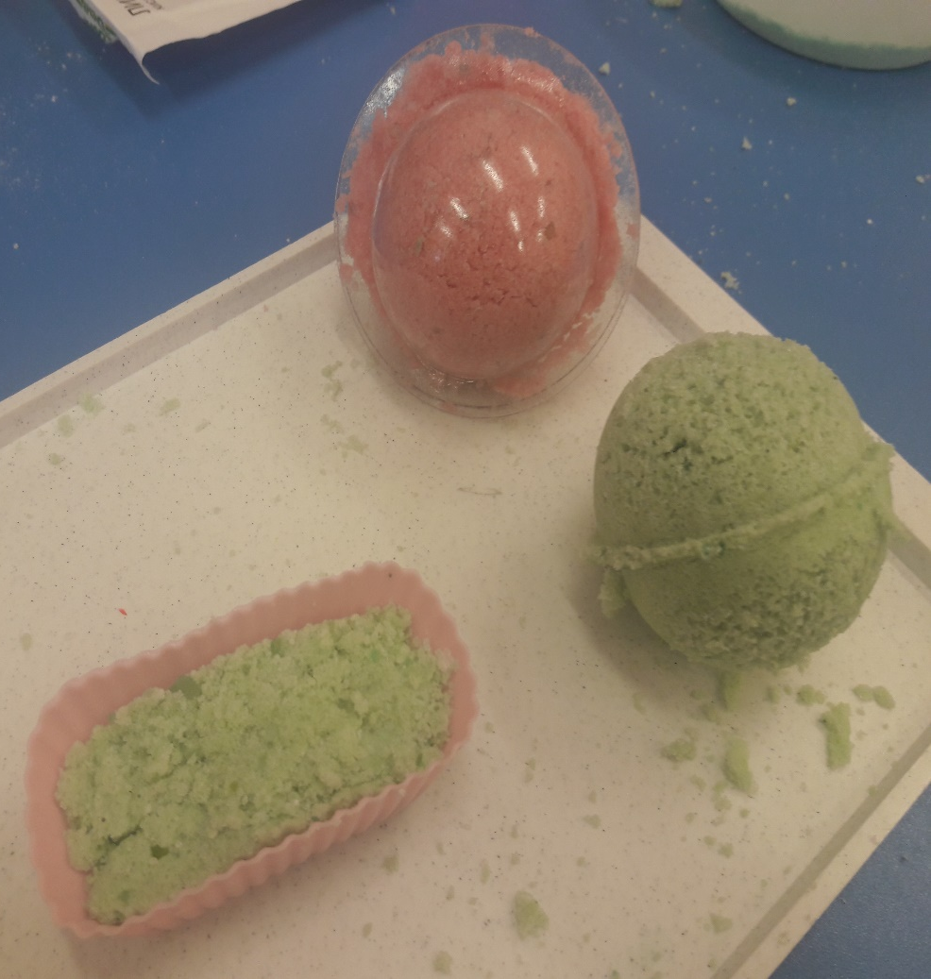
Через несколько минут достаем аккуратно «шипучую бомбочку» и оставляем ее сушиться при комнатной температуре в сухом темном месте на ночь (как минимум на б часов). Наутро шипучка будет готова к использованию.

Slide 16
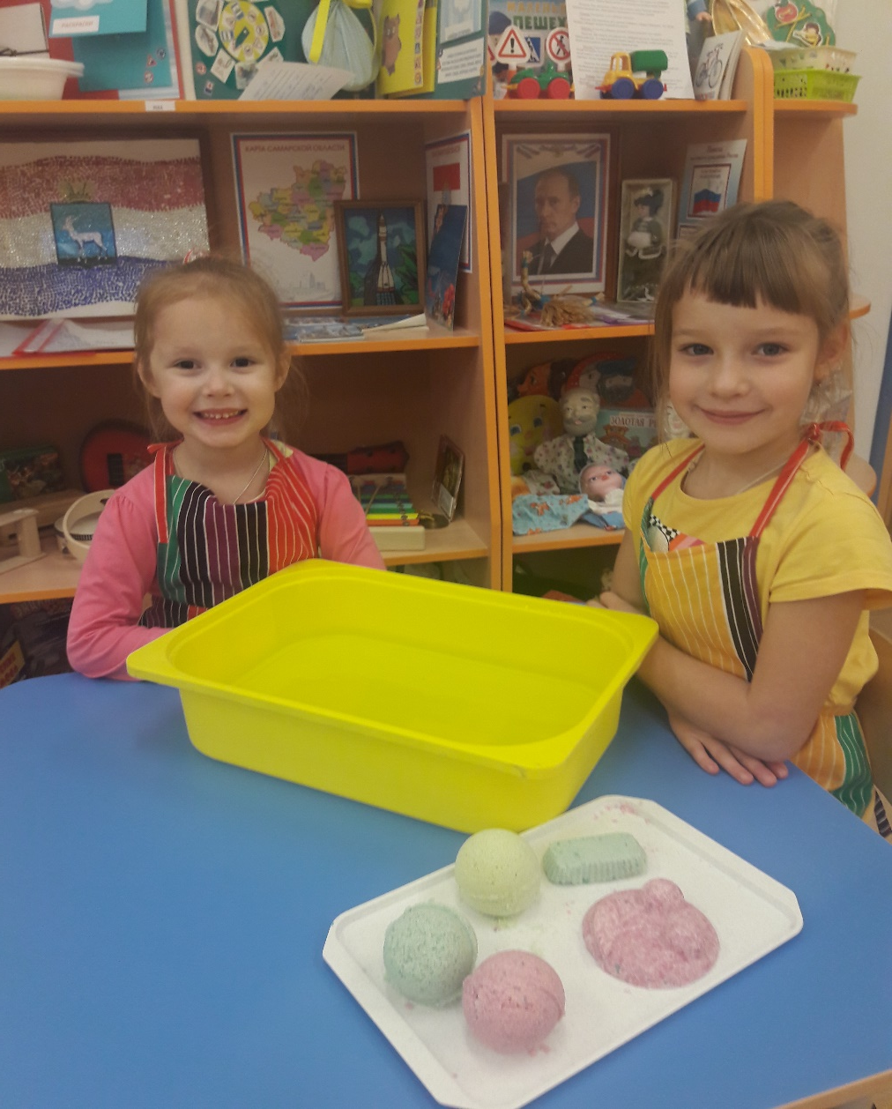
Эти штучки делают водные процедуры не только более веселыми, но еще приятными и полезными.
Принимая ванну, положите «бомбочку» в воду - и ароматный «взрыв» вам будет обеспечен.

Slide 17
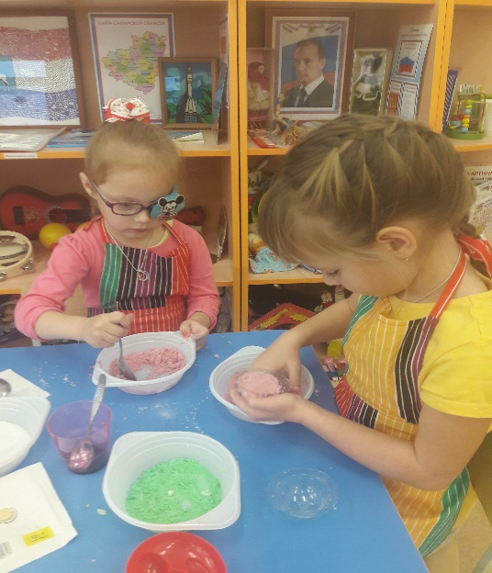
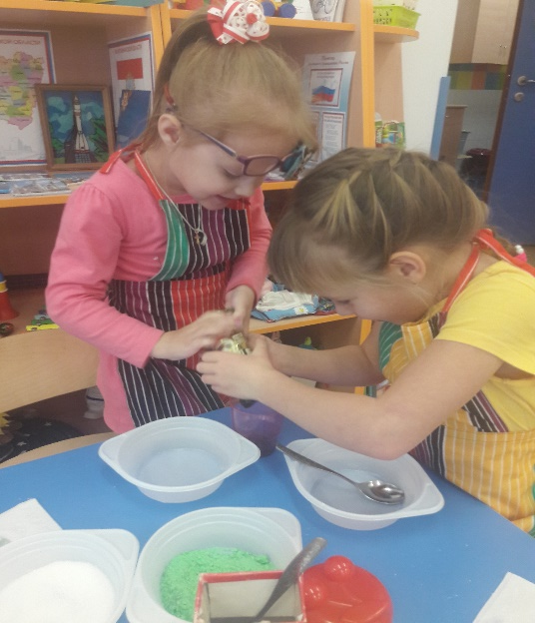
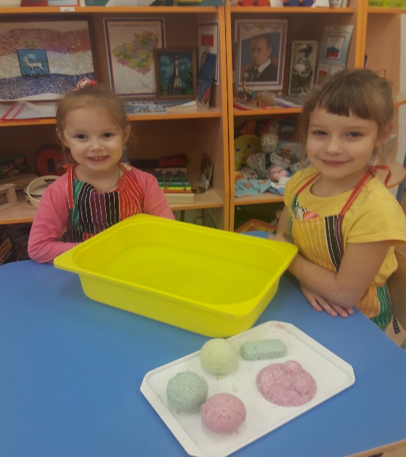
III. Заключение 3.1.Выводы
В результате проделанной работы был изучен состав «шипучей бомбочки», её лечебное свойство на организм человека.
Изучены различные источники, опробованы способ изготовления «шипучей бомбочки» в домашних условиях, подтвердив таким образом гипотезу о возможности изготовления её дома даже детьми 5-6 лет под руководством взрослого (в данном проекте воспитателя).
Познакомил со способом изготовления «шипучей бомбочки» в домашних условиях ребят нашей группы «Ниточка»
Выяснил лечебные свойства «шипучей бомбочки».

Slide 18
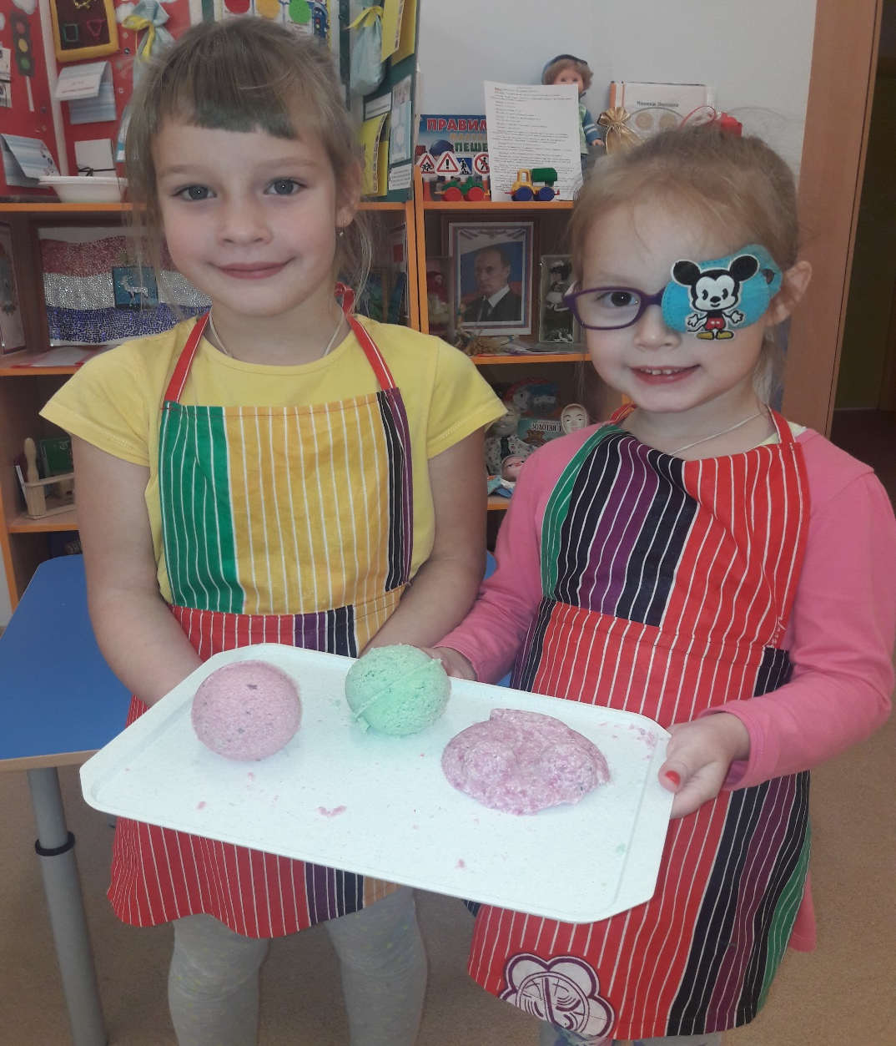
Таким образом, на основе простого рецепта в домашних условиях можно придумать при сохранении основного состава «шипучей бомбочки» множество вариантов с разными ароматами, оттенками, формами и размерами, которые могут стать приятным подарком для близких.
Попробуйте!
Это очень увлекательно!

Slide 19
IV. Источники
-http://www.tutoronline.ru/blog/jevrika-zakon-arhimeda -http://www.prog132007.narod.ru/Issl rad/Bumaga.htm - http://vashechudo.ru/ Kaieidoskop/vodolechenie-lechebnye-yanyhtml -http://www.5lepestkov.com/?p=2105 -http://zhenskij-sajt-katerina.ru/poleznye-vanny/ -http://telo-v-delo.ru/uhod-za-kozhey/vanna-kleopatryi - http://nsportal.ru/ap/library/drugoe/ 2013/09/07/issledovatelskaya-rabota-po- teme-iz-chego- sostoyat-burlyashchie-i- aromatnye - http://www.medn.ru/medblog/ lechebnyevannysdobavkami/ -http://www.mobilmusic.ru/wallpaper.php?id=419333 http://nevseoboi.com.ua/oboi-wallpapers/grafika-3d/page,2,1630-prazdnichnye-i-abstraktnye-fony-87-oboev.html

